Slide 1
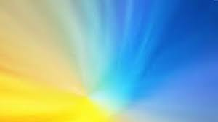
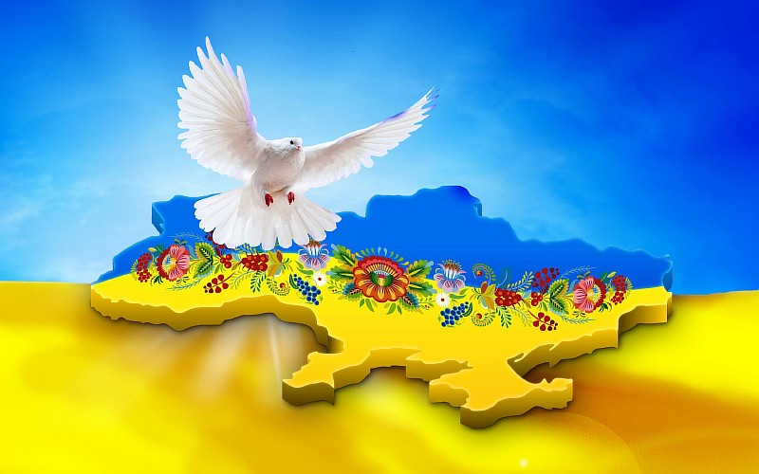
ГРА - ВІКТОРИНА
ДО ДНЯ СОБОРНОСТІ УКРАЇНИ
(з використанням LEGO)
“У моєму серці Україна”
Підготувала
учитель початкових класів
КЗ “Голубієвицький ліцей”
Сичова Галина Миколаївна

Slide 2
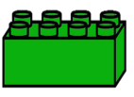
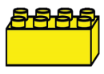
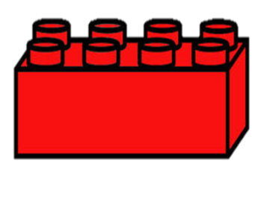
Коли святкують
День Соборності України ?
А
А – 21 січня
Б – 22 січня
Б
В – 25 січня
В

Slide 3

Коли святкують
День Соборності України ?
Б – 22 січня
Б

Slide 4
Як прийнято відзначати в Україні
День Соборності ?
А – утворюють
живий ланцюг
А
Б – ходять до церкви
Б
В – організовують
парад
В

Slide 5
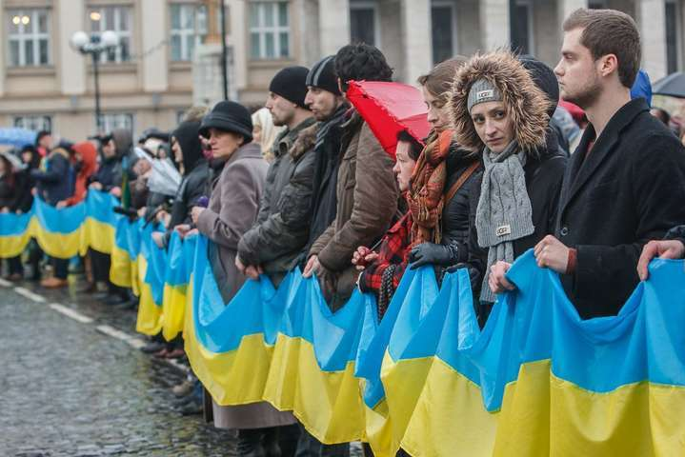
Як прийнято відзначати в Україні
День Соборності ?
А – утворюють
живий ланцюг
А

Slide 6
Коли в Україні відзначають День Державного Прапора?
А
А – 23 серпня
Б – 24 серпня
Б
В – 28 червня
В

Slide 7

Коли в Україні відзначають День Державного Прапора?
А
А – 23 серпня

Slide 8
День незалежності України святкують…
А – 25 серпня
А
Б – 25 вересня
Б
В – 24 серпня
В

Slide 9

День незалежності України святкують…
В – 24 серпня
В

Slide 10
Як називається основний закон України?
А – Конституція
А
Б – Конвенція про права дитини
Б
В – Збірка кодексів
В

Slide 11

Як називається основний закон України?
А – Конституція
А

Slide 12
Хто автор слів Державного Гімну України ?
А – Іван Франко
А
Б – Михайло Вербицький
Б
В – ПавлоЧубинський
В

Slide 13
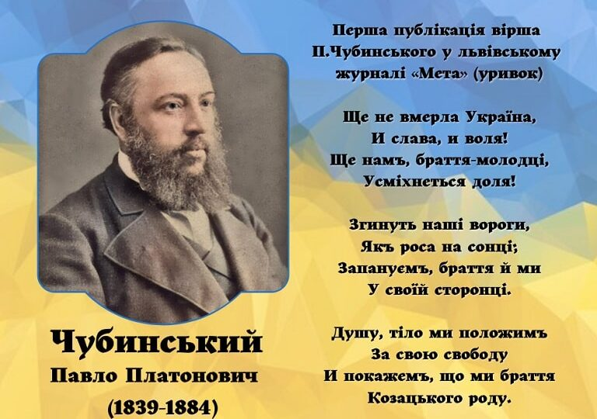
Хто автор слів Державного Гімну України ?
В – ПавлоЧубинський
В

Slide 14
Який основний елемент Державного Герба України?
А – Тризуб
А
Б – Лев
Б
В – Орел
В

Slide 15
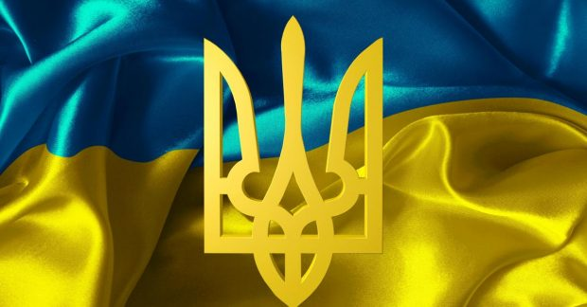
Який основний елемент Державного Герба України?
А – Тризуб
А

Slide 16
Яке з цих народних українських свят відмічається першим у році?
А – Великдень
А
Б – Водохреща
Б
В – Спаса
В

Slide 17
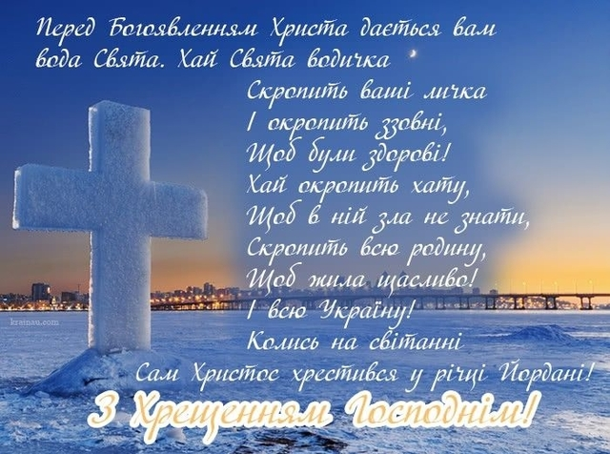
Яке з цих народних українських свят відмічається першим у році?
Б – Водохреща
Б

Slide 18
На яке українське свято припадає
День козака?
А – Різдво
А
Б – Великдень
Б
В – Покрова
В

Slide 19

На яке українське свято припадає
День козака?
В – Покрова
В

Slide 20
Який музичний інструмент був найулюбленішим у козаків ?
А – Трембіта
А
Б – Кобза
Б
В – Литаври
В

Slide 21
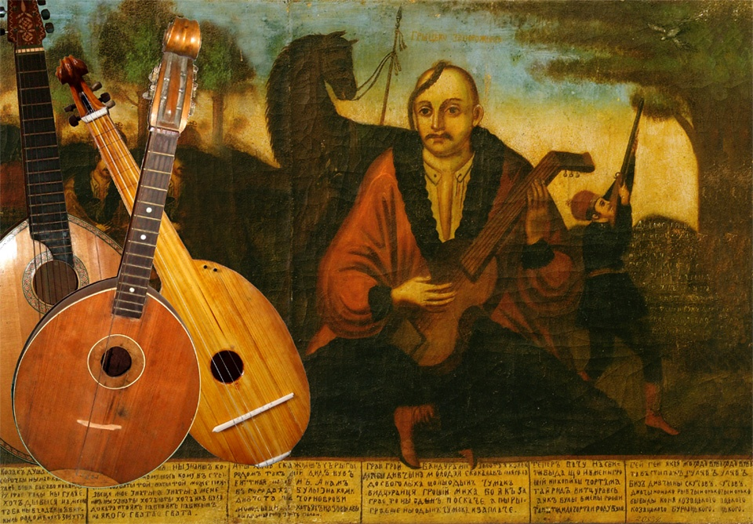
Який музичний інструмент був найулюбленішим у козаків ?
Б – Кобза
Б

Slide 22
Яке дерево є символом української столиці?
А – Магнолія
А
Б – Каштан
Б
В – Бузок
В

Slide 23
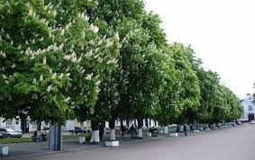
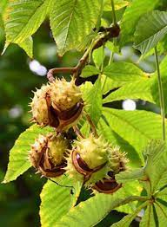
Яке дерево є символом української столиці?
Б – Каштан
Б

Slide 24
Як називається найвища гора українських Карпат?
А – Говерла
А
Б – Петрос
Б
В – Бребенескул
В

Slide 25
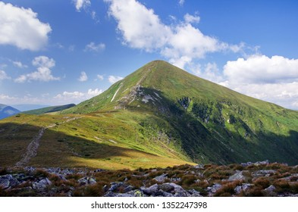
Як називається найвища гора українських Карпат?
А – Говерла
А

Slide 26
Яка українська річка найдовша?
А – Дніпро
А
Б – Дністер
Б
В – Десна
В

Slide 27
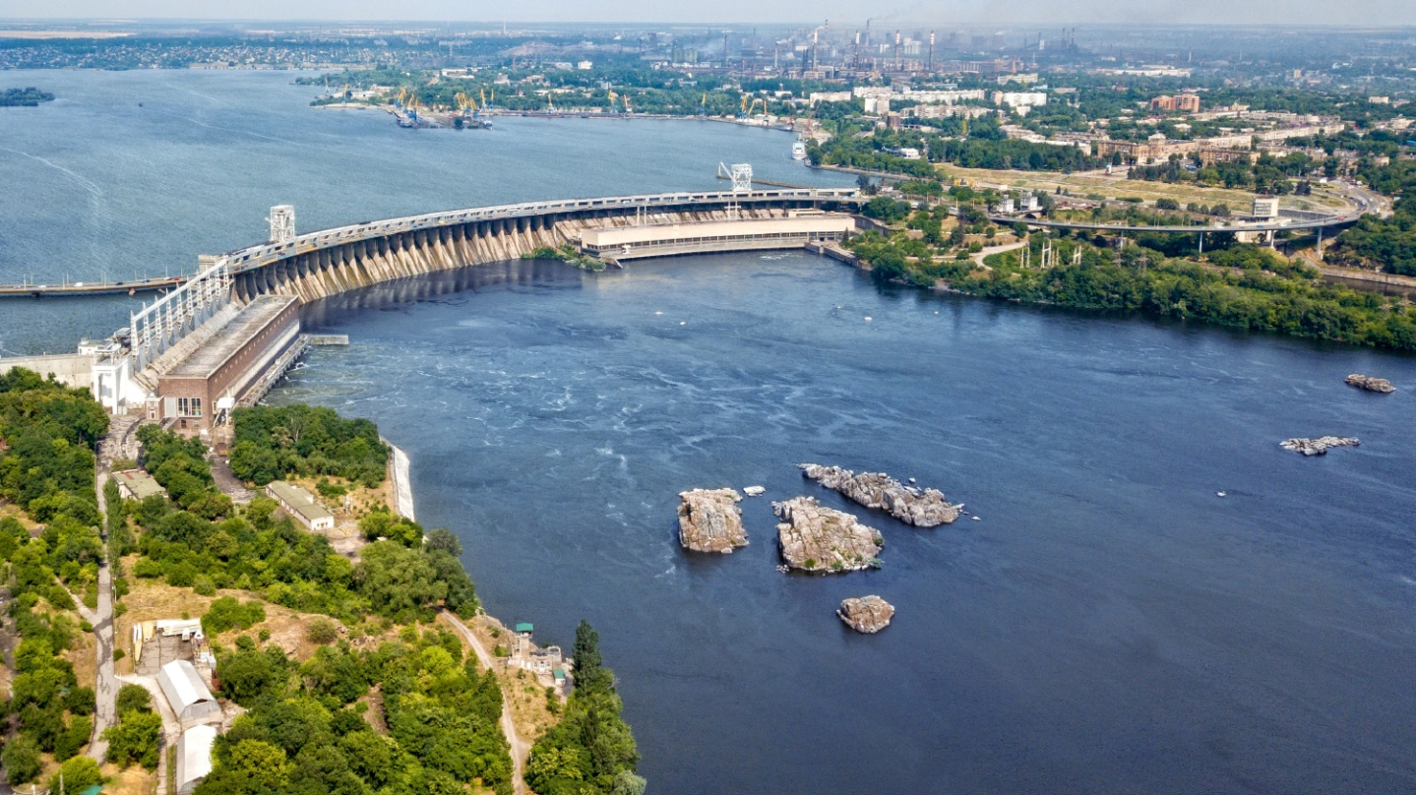
Яка українська річка найдовша?
А – Дніпро
А

Slide 28
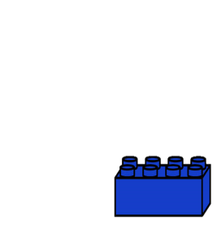
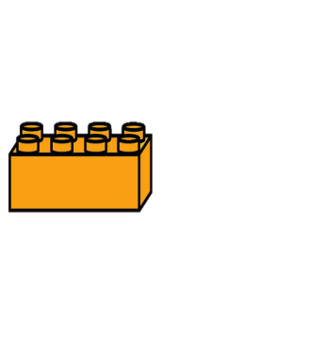

Рефлексія
Було цікаво!
Мені сподобалося!
Дякую! Все супер!
Було нецікаво

